Slide 1

Mise en œuvre de la mesure 34 du 3ème plan autisme 2013-2017

Slide 2
Rappel du dispositif déployé en 2013-2014
Constitution d’un pool interdisciplinaire et pluri-institutionnel de 15 formateurs formés à l’EHESP
24 sessions :
10 sessions tout public – 1116 participants.
8 sessions de responsables d’encadrement – 230 participants.
6 sessions inter-établissements – 180 participants .
Au total, 1526 personnes formées au socle de connaissances dont 1 408 professionnels de tous secteurs mais majoritairement issus du secteur médico-social

Slide 3
dispositif 2015-2016
Module 1
Information sur l’état des connaissances sur l’autisme et autres TED
HAS et ANESM – Janvier 2010
Module 2
Autisme et autres TED : Bonnes pratiques pour des interventions coordonnées chez l’enfant et l’adolescent
HAS et ANESM – Mars 2012

Slide 4
Module 1
Information sur l’état des connaissances sur l’autisme et autres TED
HAS et ANESM – Janvier 2010
Notes:
Préciser que le module 2 n’a été mis en place qu’en PACA…

Slide 5
OBJECTIFS
Sensibiliser plus de familles
Sensibiliser des CSP plus larges
personnels techniques
professionnels des lieux d’accueil petite enfance
aides à domicile etc.
Notes:
Préciser notre volonté d’atteindre un public plus large en proposant des sessions le samedi et en soirée

Slide 6
Nouvelles modalités d’organisation
Deux types de sessions :
Demi-journées (3h) de Sensibilisation Tout Public
Journées de Formation Inter-institutions
Sessions le samedi matin et en soirée
Pas de Sessions Responsables d’encadrement
Notes:
Préciser notre volonté d’atteindre un public plus large en proposant des sessions le samedi et en soirée

Slide 7
Communication
Mailing avec relance BDD CREAI => 9000 contacts
Diffusion sur les réseaux sociaux (Facebook / Twitter)
Relations presse (200 contacts)
Relances ciblées (notamment concernant les personnels petite enfance)
Distribution/Envoi Flyers et Affiches
Notes:
Préciser qu’on a opté pour une diffusion plus large pour atteindre plus de familles et des CSP plus variées

Slide 8
Modalités d’inscription
Sensibilisation Tout Public :
Mini-sites pour chaque événement
Formulaire d’inscription en ligne (collecte de données sur le profil des participants)
Informations sur le dispositif / Documents HAS à télécharger / Vidéos
Formation Inter-institutions :
Formulaire de demande à renvoyer

Slide 9
1. sensibilisation tout public

Slide 10
Demi-journées (3h) de Sensibilisation Tout Public
Gratuites
Ouvertes à tous les publics
10 sessions organisées sur les 6 départements de la Région PACA
D’octobre à décembre 2015

Slide 11
Inscrits / Participants
10 sessions tout public organisées d’octobre à décembre 2015 sur les 6 départements de la région PACA
Sur les 1008 inscrits aux sessions tout public, 622 ont effectivement participé
100 personnes inscrites en moyenne par session
Taux de participation : 61%
Remarque : Le taux de participation a significativement baissé à partir de mi-novembre
Notes:
Préciser que deux des plus grosses sessions en nombre d’inscrits (Marseille le 28 novembre et Toulon le 7 décembre) ont connu une faible affluence le jour j compte tenu des événements de Paris

Slide 12
Évaluation des sessions tout public
Questionnaire destiné aux participants :
Distribué sur place au format papier
Diffuser au format numérique a posteriori
Taux de réponse : 70 à 80%
Questionnaire destiné aux formateurs

Slide 13
Bilan des sessions tout public 2015
Données issues des questionnaires transmis aux participants

Slide 14
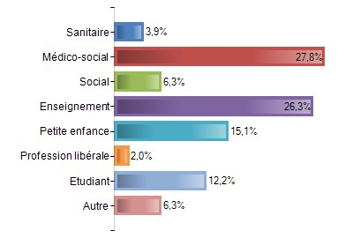
Secteurs d’activité
Notes:
Ces statistiques ne prennent pas en comptes les proches/familles

Slide 15
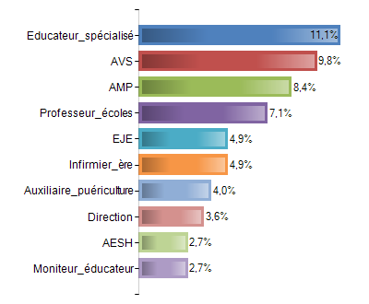
Professions
Notes:
Ces statistiques ne prennent pas en comptes les proches/familles

Slide 16
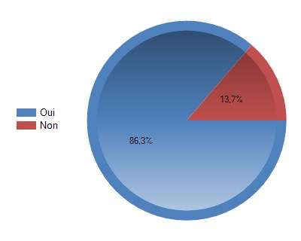
Votre activité professionnelle vous amène-t-elle à travailler avec des personnes touchées par l'autisme ou un autres TED ?

Slide 17
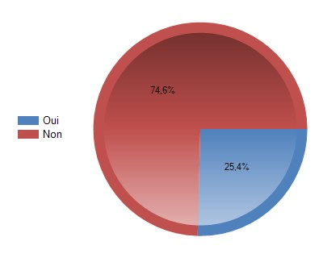
Des personnes touchées par l'autisme ou un autre TED font-elles partie de votre entourage ?
Remarque :
Dans les données collectées lors de l’inscription (formulaire) le taux de réponse positive à la même question était d’environ 35%
Notes:
Incohérence entre les déclarations du formulaire d’inscription et du questionnaire d’évaluation

Slide 18
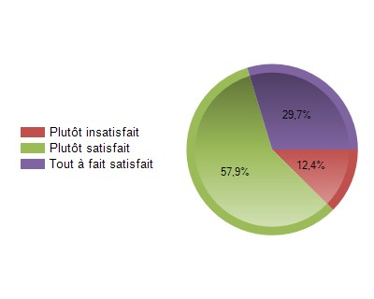
Le contenu correspondait-il à vos attentes ?

Slide 19
Synthèse des commentaires
Globalement les participants sont satisfaits par ces sessions de sensibilisation et leur contenu correspondait à leurs attentes.
Cependant, un certain nombre d’entre eux regrette que la dimension pratique ne soit pas davantage développée et aurait souhaité en savoir plus sur les différentes méthodes d’intervention et d’accompagnement.

Slide 20
2. formation inter-institutions

Slide 21
Journées de Formation Inter-institutions
Gratuites
Destinées aux professionnels de structures intervenant dans le champ sanitaire, social ou médico-social
Places réservées pour l’EN et les MDPH
9 sessions organisées entre mars et juin 2016
Notes:
Professionnels : incitation à faire participer les professionnels des secteurs logistique et administratif.

Slide 22
Objectifs
Diffuser le socle de connaissances aux différents personnels des secteurs sanitaire, social et médico-social en adaptant le contenu aux participants => Recueil des attentes des participants
Constituer des groupes homogènes (regrouper les institutions en fonction de leur champ d’intervention : enfants/adultes) de 30 à 40 personnes maximum
Favoriser les échanges interprofessionnels et intersectoriels

Slide 23
organisation des sessions inter-institutions
21 structures
9 journées organisées de mars à juin 2016
250 personnes formées
Notes:
9 sessions au lieu de 8 prévues pour satisfaire la demande plus forte que prévue.
Bon nombre de structures seraient encore intéressées par ce type de journées.

Slide 24
Types de structures
Associations secteurs sanitaire, social ou médico-social : IME, CAMSP, ITEP / MAS, FAM, FV, FH / CRP
Crèches, services petite enfance municipaux
Relais Assistantes Maternelles (CAF et CD)
Services d’aide à domicile
MDPH
Aix-Marseille Université / Education nationale

Slide 25
Répartition par profession

Slide 26
Module 2
Autisme et autres TED : Bonnes pratiques pour des interventions coordonnées chez l’enfant et l’adolescent
HAS et ANESM – Mars 2012
Notes:
Préciser que le module 2 n’a été mis en place qu’en PACA…

Slide 27
Objectifs
Diffusion des Recommandations de Bonnes Pratiques Professionnelles (RBPP) - en référence au document HAS et ANESM de Mars 2012 – auprès des professionnels des secteurs médico-social et sanitaire
Favoriser les échanges interprofessionnels et intersectoriels à l’instar des journées inter-institutions mises en place pour le module 1

Slide 28
Public(s) visé(s)
Directeurs d'établissements
Responsables d'encadrement
Médecins
Professionnels paramédicaux
Professionnels ayant des fonctions de coordination du parcours
Secteurs médico-social et sanitaire (libéraux inclus)
Prérequis : les participants devront avoir déjà suivi une sensibilisation/formation sur le socle de connaissances de l’autisme

Slide 29
Calendrier
Elaboration du contenu par le CRA PACA : Mars 2016
Appropriation du contenu par le pool de formateurs : Avril 2016
Organisation de sessions test : Automne 2016
Organisation de 10 à 15 journées :1er semestre 2017

Slide 30
Vers un 4ème plan autisme
Notes:
Préciser que le module 2 n’a été mis en place qu’en PACA…

Slide 31
Des attentes des familles et des professionnels :
Des outils et méthodes d’accompagnements « clefs en main »
Le module 2 doit apporter des réponses en terme de coordination des interventions y compris avec les familles
Imaginer d’autres modalités pédagogiques que le format conférence (alternance d’ateliers de formation entre pairs avec des temps d’échanges des pratiques entre catégories professionnelles et avec les familles)
Notes:
Un certain nombre de participants, familles comme professionnels, s’attendait à directement acquérir des méthodes d’accompagnement qui les aideraient à faire face aux situations rencontrées au quotidien. Nous avons pu constater une forte demande en ce sens. Or, ce n’était pas l’objet de ce dispositif qui était destiné à la diffusion du socle de connaissances.
Le module 2 va en partie répondre à cette attente. Mais les RBPP de 2012 ne traitent que de la coordination des interventions et non pas des outils d’accompagnement eux-mêmes. Par ailleurs, elles s’adressent aux personnes intervenant au niveau de la coordination et non à tous les accompagnants. Cette attente vis-à-vis des outils risque donc de rester insatisfaite.
Dans la perspective d’un 4ème plan autisme, il apparaît nécessaire de développer dans notre région des dispositifs de formation, des professionnels et des familles, aux outils pratiques d’accompagnement. Cela pourrait prendre la forme d’ateliers, ciblant davantage les publics en fonction de leurs besoins. Le format conférence n’est sans doute plus le format approprié pour répondre à ces besoins de formation moins théorique.

Slide 32
Des professionnels peu sensibilisés comme les médecins ou les paramédicaux libéraux sur le socle de connaissance de l’autisme
Imaginer de nouvelles modalités pédagogiques plus flexibles (e-learning; ressources en ligne, EPU etc.)
Cibler les outils indispensables (Mchat, développement de l’enfant etc.)
Se rapprocher des URPS ML, CPAM, CD
Création d’un réseau TSA territorial ?
Sensibiliser le secteur de l’insertion et de l’emploi

Slide 33
Merci à tous !

